Slide 1
Домовая роспись - искусство старины глубокой

Slide 2
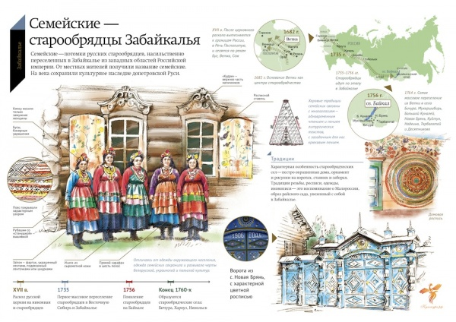
История возникновения Домовой росписи в Забайкалье

Slide 3
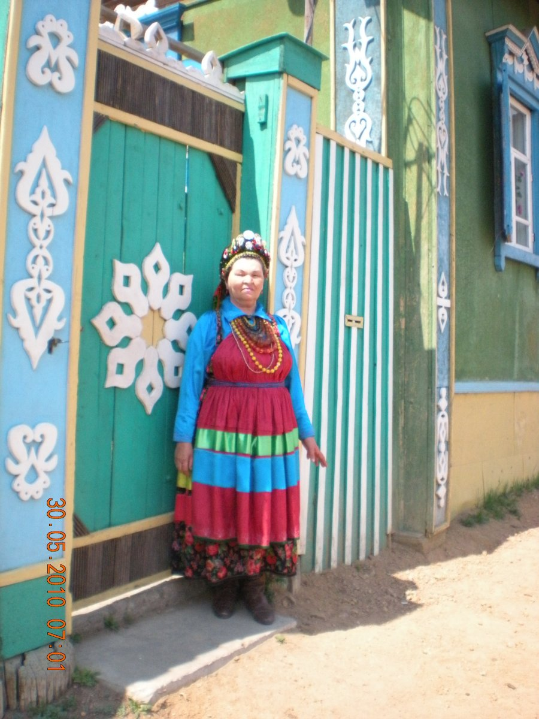
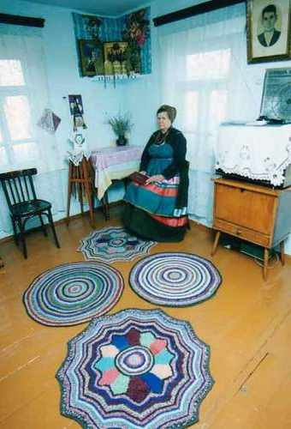
Кто рисовал узоры Домовой росписи ? Чем рисовали Домовую роспись?

Slide 4
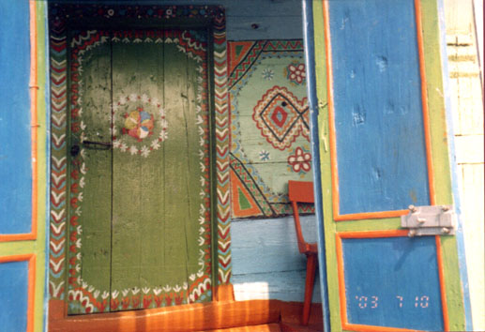
Первые узоры Домовой росписи были геометрическими

Slide 5
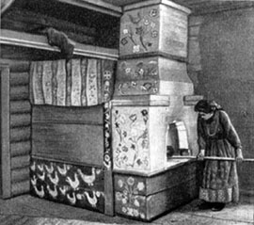
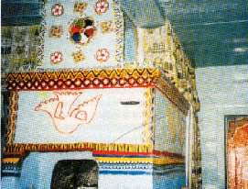
Домовая роспись «опечья»

Slide 6
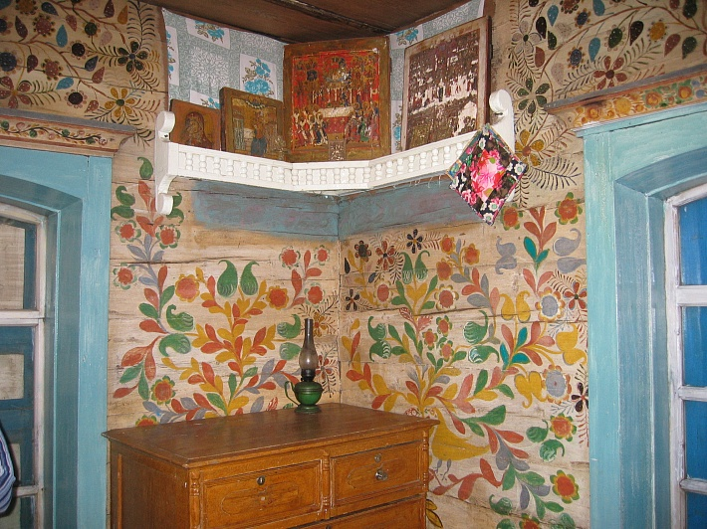
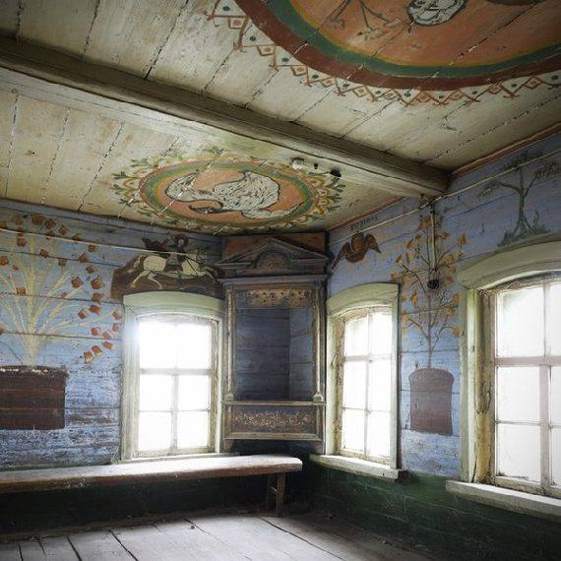
Домовая роспись в интерьере

Slide 7
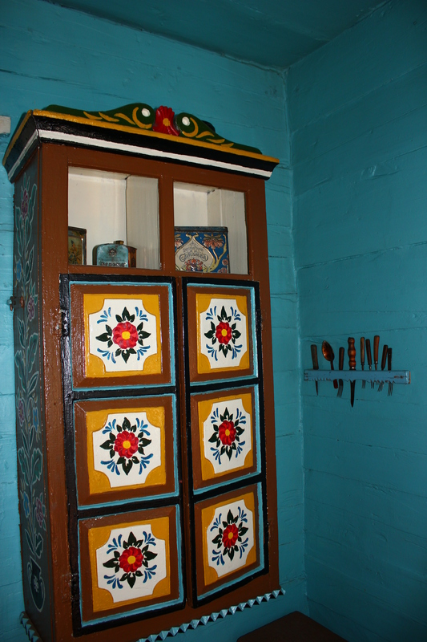
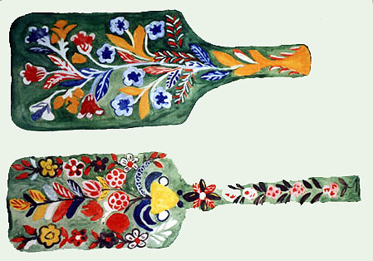
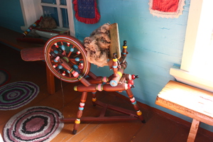
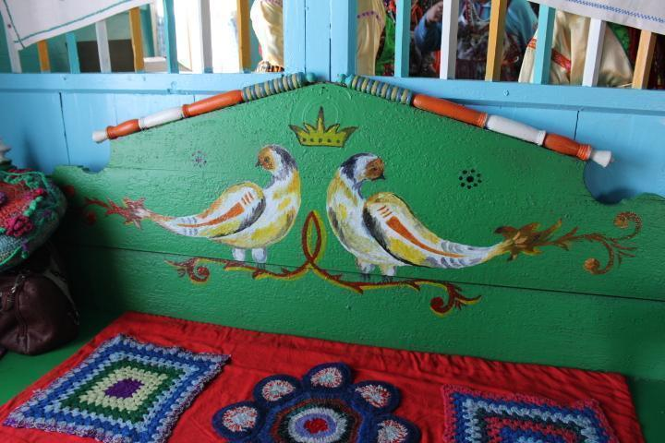
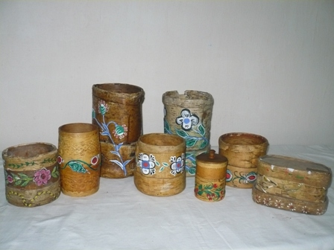
Домовая роспись на предметах быта

Slide 8
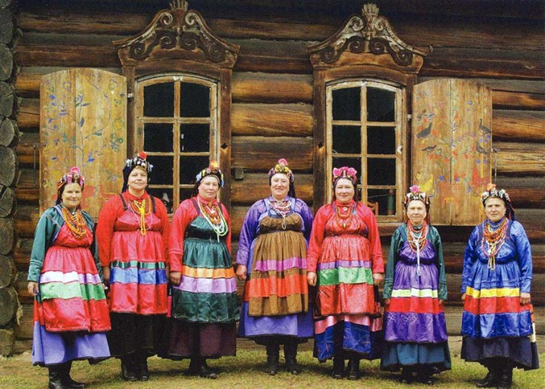
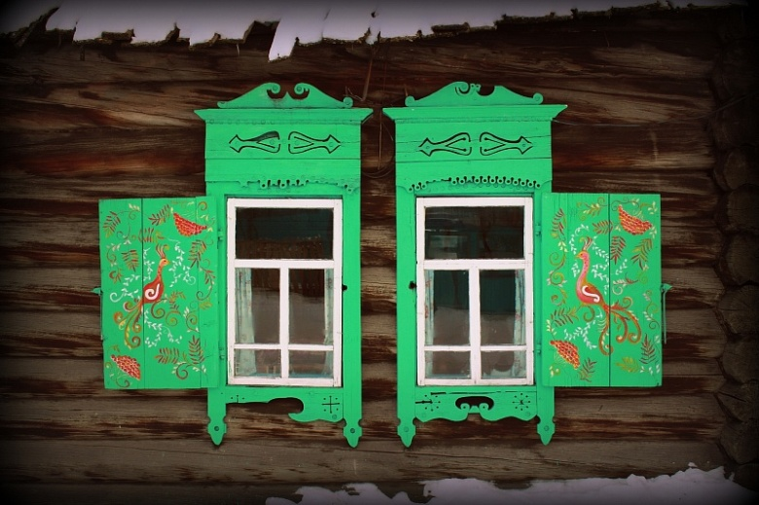
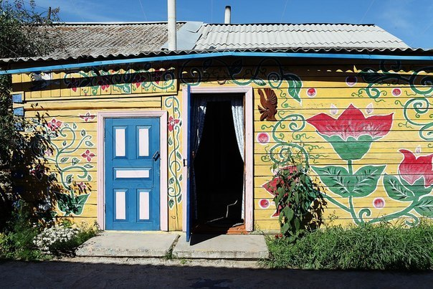
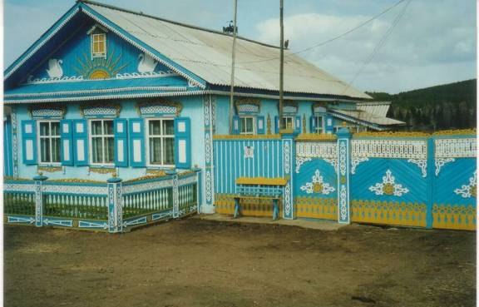
Домовая роспись в украшении усадьбы

Slide 9
Особенности Домовой росписи
«Квачик» вместо кисточки,
Краски из растений.
Много ярких красок
В росписи осенней.
Листья разноцветные,
Очень уж приметные
И растут на веточках
От тёмного к светлому.
Ах, какие листья,
Спелых ягод кисти:
Голубика и черника,
и лесная земляника,
С ними словно радуг цвет,
Разных цветиков букет.

Slide 10
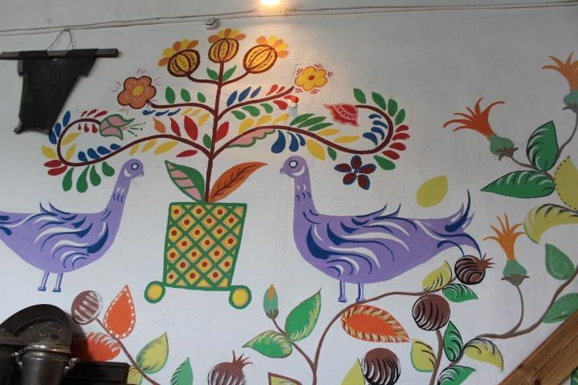
Особенности Домовой росписи

Slide 11
Проверь себя: Определите какие узоров относятся к Домовой росписи?

Slide 12
Молодцы!
Спасибо за внимание!

